Slide 1
An Agile Way As an SET At LINE
~プロダクトオーナーシップ編~
2018年02月17日
伊藤 宏幸
Notes:
プロダクトオーナー祭り2018 ～世界を創るのは俺たちだ！～ https://postudy.doorkeeper.jp/events/64846

Slide 2
今回のテーマ
アジャイルの
知識・経験を
活用した
ミッション遂行方法
Notes:
「ミッション」という言葉は、「プロダクト企画」・「ソフトウェア開発プロジェクト」と置き換えていただいても問題ありません。

Slide 3

裏テーマ
では実際に
どのような取組を 行っているか？

Slide 4
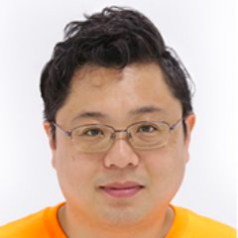


伊藤 宏幸（The HIRO）
@hageyahhoo
LINE株式会社初のSET
RSGT2016/17スピーカー
Agile2014スピーカー

Slide 5
背景
Background

Slide 6
私に任されたミッション
の
SET部隊の立ち上げ
および
テスト自動化の推進

Slide 7

SETとは
Software Engineer in Test
簡潔に説明すると：
テスト自動化エンジニア
テスター兼デベロッパー
テスト自動化の仕組みを 構築しつつ、それをもとに プロセス改善も行う
（参考）Wikipedia
Notes:
・特にGoogleにおける役職の呼称。
・”Software Development Engineer in Test” (SDET) と意味は同じ。（Microsoft・Amazon・Apple）
・日本では、DeNAやメルカリなどで採用されている。
・後工程で手動テストを行うQAとは異なり、開発者と一緒に働きながら上述の業務を行うことが特徴。

Slide 8
遭遇した課題（Challenge）
1. 何を為すべきかが分からなかった
関係者間で、責務・課題認識にズレ・混乱があった。
2. テスト対象システムの詳細を知らなかった
当時は新入社員で、知識が必要でした。
3. 幅広い関係者の支持・協力が必要だった
新入社員が変革をリードするための環境づくり。

Slide 9
解決方針（Solution）
1. 何を為すべきかが分からなかった
→ 何を為すべきなのかを見つけ出す
2. テスト対象システムの詳細を知らなかった
→ トライアル＆エラーで高速に学習する
3. 幅広い関係者の支持・協力が必要だった
→ 定期的に進捗と成果を見せる
Notes:
アジャイルコーチとしてのこれまでの知識・経験を、具体的にどのように活用していったのかを、事例をベースに紹介していきます。

Slide 10
アジェンダ
1. 何を為すべきなのかを見つけ出す
2. トライアル＆エラーで高速に学習する
3. 定期的に進捗と成果を見せる
4. 今後の課題
5. まとめ

Slide 11
1. 何を為すべきなのかを見つけ出す
2. トライアル＆エラーで高速に学習する
3. 定期的に進捗と成果を見せる
4. 今後の課題
5. まとめ

Slide 12
↓↓↓

Slide 13
SETの課題
「テスト自動化で何かをする人」
程度でしか認識を言語化できておらず、
責務の定義が揺れていた。
関係者間で、課題の共通認識が出来上がっていなかった。
解決したい課題はあるが、それを言語化できていなかった。
課題の解決方法も見えず、解決自体をリードする人間も いなかった。
そもそもSETとして働いている人がまだいなかった。
成功の後に組織化することとなっていた。
Notes:
課題（何から手をつければ良いか分からない）

Slide 14
ビジネスの3つの KPI
一連の情報収集・分析は、 下記の「仕事の3つの KPI」の 観点に基づき実施した。
売上
利益
従業員満足度
Notes:
⭐️汎用＆言いたいこと
楽天技術研究所所長の森 正弥さんから教わった判断基準です。
これを具体的な数値で把握することで、分析精度の向上を期しました。

Slide 15
初めに注目した課題
「テスト自動化で何かをする人」
程度でしか認識を言語化できておらず、
責務の定義が揺れていた。
何をやれば良いのか分からない。

Slide 16
解決方針
何を為すべきなのかを見つけ出し、
それをもとにSETの役割と責務を
定義し実践すれば良いと考えた。

Slide 17
やるべきこと
現状の把握および課題の発見・ 言語化
上記を解決するための 施策および目標案の策定
上記を役員・マネージャー陣に 提案し合意を得ること

Slide 18
プロダクトオーナーシップの応用
プロダクトで解決すべき課題の 発見と明確化
プロダクトの目的と全体像の策定
ビジネス系ステークホルダーの 合意の取り付け
プロダクトバックログの決定と 優先順位付け
初期リリース計画の策定と実施
Notes:
プロダクトを知ることは、TE・TEMの最初の仕事です。

Slide 19
実際にやったこと
「Talk-server」（コアの バックエンドサービス）の解析
各サービス・プロダクトの 障害報告の分析
社内のQA・テスト自動化 エンジニアからの情報収集

Slide 20
判断基準：仕事の3つの KPI
一連の情報収集・分析は、 下記の「仕事の3つの KPI」の 観点に基づき実施した。
売上
利益
従業員満足度
Notes:
楽天技術研究所所長の森 正弥さんから教わった判断基準です。
これを具体的な数値で把握することで、分析精度の向上を期しました。

Slide 21
1. 「Talk-server」の解析
上述の実態から、成功のイメージが
すぐに具体的にできたことがすべて。
自身のこれまでのアジャイルの知識・経験を駆使して、
この新しい役割・組織を作り上げて会社に貢献するという
チャレンジに魅力を感じた。
過去にテスト自動化・DevOps を活用してビジネスを成功させてきた経験・実績があるため、成功する自信があった。
LINE というグローバルかつ多くの人々の生活インフラとなっているサービスに、自身が「インパクトを与えたい」と思った。

Slide 22
↑↑↑

Slide 23
1. 何を為すべきなのかを見つけ出す
2. トライアル＆エラーで高速に学習する
3. 定期的に進捗と成果を見せる
4. 今後の課題
5. まとめ

Slide 24
次の課題
何を為すべきかは分かった。
（Why & What）
どう解決すべきかが分からない！
（How）

Slide 25
解決方針
テスト自動化による下記の実現
プロダクトの仕様の把握
既存のテストスクリプトによる 開発チームの特性の把握
障害検知の仕組みを構築・運用し 開発チームの障害対応能力を把握

Slide 26
解決方針
テスト自動化による下記の実現
プロダクトの仕様の把握
既存のテストスクリプトによる 開発チームの特性の把握
障害検知の仕組みを構築・運用し 開発チームの障害対応能力を把握
XPを活用した
高速な学習の仕組みの構築

Slide 27
1. プロダクトの仕様の把握(1)
[前提]
入社後すぐに成果を出すために、 仕様把握の迅速化が必要。
仕様書やWikiは重要だが、 情報が最新でない可能性がある。
SETである以上、 テスト自動化を活用したい。

Slide 28
1. プロダクトの仕様の把握(2)
テストスクリプトで
知りたいところを動かす
Tests should help us understand
the SUT.

Slide 29
1. プロダクトの仕様の把握(3)
テストスクリプトは
「安全にシステムを壊せる」
Do Not Harm
Easy to Run

Slide 30
1. プロダクトの仕様の把握(4)
上述の実態から、成功のイメージが
すぐに具体的にできたことがすべて。
自身のこれまでのアジャイルの知識・経験を駆使して、
この新しい役割・組織を作り上げて会社に貢献するという
チャレンジに魅力を感じた。
過去にテスト自動化・DevOps を活用してビジネスを成功させてきた経験・実績があるため、成功する自信があった。
LINE というグローバルかつ多くの人々の生活インフラとなっているサービスに、自身が「インパクトを与えたい」と思った。

Slide 31
2. 開発チームの特性の把握
上述の実態から、成功のイメージが
すぐに具体的にできたことがすべて。
自身のこれまでのアジャイルの知識・経験を駆使して、
この新しい役割・組織を作り上げて会社に貢献するという
チャレンジに魅力を感じた。
過去にテスト自動化・DevOps を活用してビジネスを成功させてきた経験・実績があるため、成功する自信があった。
LINE というグローバルかつ多くの人々の生活インフラとなっているサービスに、自身が「インパクトを与えたい」と思った。

Slide 32
3. チームの障害対応能力の把握
上述の実態から、成功のイメージが
すぐに具体的にできたことがすべて。
自身のこれまでのアジャイルの知識・経験を駆使して、
この新しい役割・組織を作り上げて会社に貢献するという
チャレンジに魅力を感じた。
過去にテスト自動化・DevOps を活用してビジネスを成功させてきた経験・実績があるため、成功する自信があった。
LINE というグローバルかつ多くの人々の生活インフラとなっているサービスに、自身が「インパクトを与えたい」と思った。

Slide 33
まとめ
上述の実態から、成功のイメージが
すぐに具体的にできたことがすべて。
自身のこれまでのアジャイルの知識・経験を駆使して、
この新しい役割・組織を作り上げて会社に貢献するという
チャレンジに魅力を感じた。
過去にテスト自動化・DevOps を活用してビジネスを成功させてきた経験・実績があるため、成功する自信があった。
LINE というグローバルかつ多くの人々の生活インフラとなっているサービスに、自身が「インパクトを与えたい」と思った。

Slide 34
1. 何を為すべきなのかを見つけ出す
2. トライアル＆エラーで高速に学習する
3. 定期的に進捗と成果を見せる
4. 今後の課題
5. まとめ

Slide 35
次の課題
施策をより
「劇的」にしたい。

Slide 36
解決方針
テスト自動化による下記の実現
プロダクトの仕様の把握
既存のテストスクリプトによる 開発チームの特性の把握
障害検知の仕組みを構築・運用し 開発チームの障害対応能力を把握

Slide 37
解決方針
テスト自動化による下記の実現
プロダクトの仕様の把握
既存のテストスクリプトによる 開発チームの特性の把握
障害検知の仕組みを構築・運用し 開発チームの障害対応能力を把握
XPを活用した
高速な学習の仕組みの構築

Slide 38
1. 何を為すべきなのかを見つけ出す
2. トライアル＆エラーで高速に学習する
3. 定期的に進捗と成果を見せる
4. 今後の課題
5. まとめ

Slide 39
病気は施策を止める
まだ浸透するまでには至っていない
Notes:
このセッションの目的です。

Slide 40
1. 何を為すべきなのかを見つけ出す
2. トライアル＆エラーで高速に学習する
3. 定期的に進捗と成果を見せる
4. 今後の課題
5. まとめ

Slide 41
私の行動指針
テスト自動化で、いかにLINEのビジネスに貢献するか？

Slide 42
ビジネスの3つの KPI
一連の情報収集・分析は、 下記の「仕事の3つの KPI」の 観点に基づき実施した。
売上
利益
従業員満足度
Notes:
⭐️汎用＆言いたいこと
楽天技術研究所所長の森 正弥さんから教わった判断基準です。
これを具体的な数値で把握することで、分析精度の向上を期しました。

Slide 43
皆さんにお伝えしたいこと
アジャイルの知識・経験は、 新しいチャレンジを行う上で、 非常に強力な武器となり得ること。
テスト自動化を活用することで、 「開発にビジネスの血を通わせること」の 重要性。
SETおよびテスト自動化に関する 施策の勘所。
Notes:
このセッションの目的です。

Slide 44
基本情報
項目 | 詳細
期間 | 8/7（月）- 8/11（金）
セッション数 | 274（昨年比 -13）
・セッションのジャンル数 | 21（昨年比 +1）
・最大同時並行トラック数 | 19
参加者数（国籍） | 2,500名（40か国以上）

Slide 45
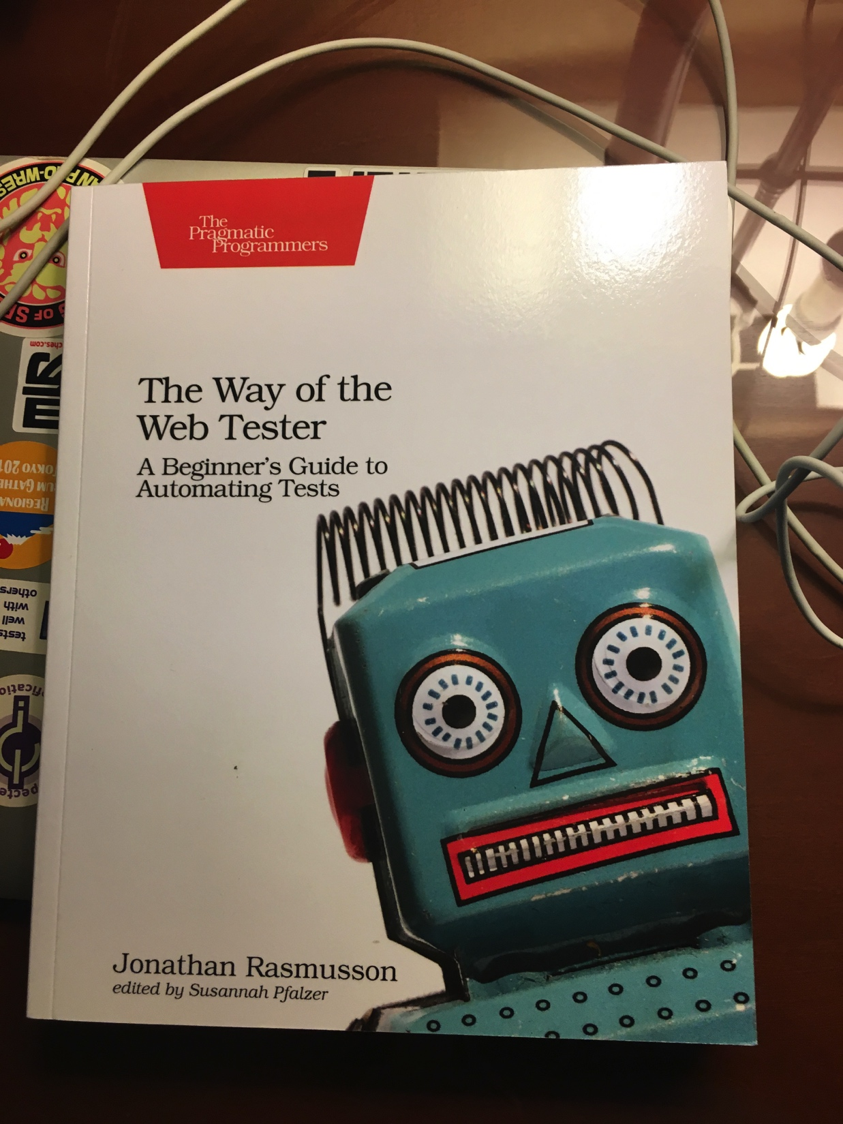
参考資料
今回の話題を含む 最新の著書
日本語訳が 2017年9月に発売

